Slide 1
第4章 Ascend C算子开发流程
苏统华
软件学院
哈尔滨工业大学
华为ICT学院 播种新ICT未来

Slide 2
本章内容
大模型的奠基石Transformer
大模型与自注意力算子基础
自注意力算子在GPU上的加速计算发展
自注意力算子在昇腾AI处理器上的优化思路
自注意力算子优化算法
自注意力算子前向传播优化
Ascend C大模型算子优化
矩阵切分
矩阵乘法计算
自注意力算子前向传播实现
Softmax计算
第二次矩阵乘法及输出合并计算
生成算子API
自注意力算子测试
编写测试项目
编译与运行

Slide 3
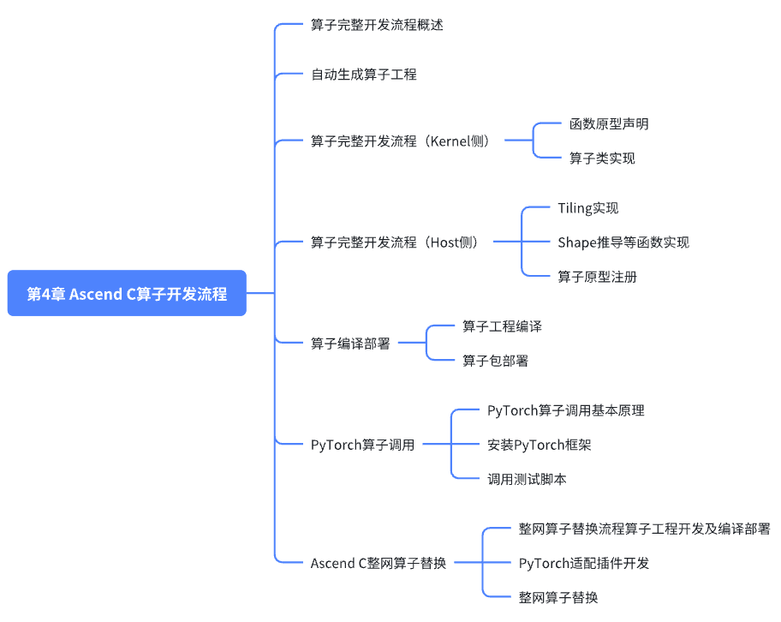
本章内容
第4章 Ascend C算子开发流程

Slide 4
本章内容
1
算子开发流程概述
2
自动生成算子工程
3
算子开发流程：Kernel侧
4
算子开发流程：Host侧
5
算子工程的编译部署
6
PyTorch算子调用
7
Ascend C算子在整网中的替换

Slide 5
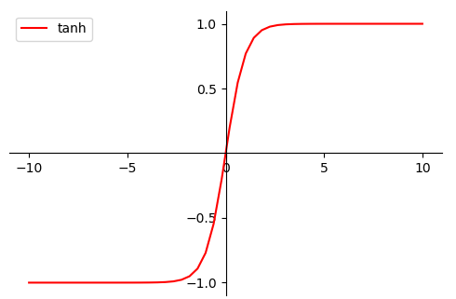

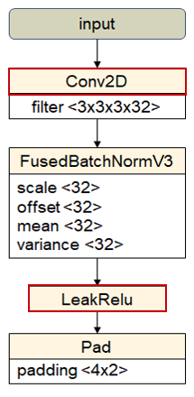
什么是算子
算子在网络中定义：算子对应网络中层或者节点的计算逻辑。
算子在数学中的定义：一个函数空间到函数空间上的映射O：X→X；
广义地讲，对任何函数进行某一项操作都可以认为是一个算子。比如微分算子，不定积分算子等。
常见算子举例： tanh、ReLU、Conv2D等。
Tanh函数图像
ReLU函数图像

Slide 6
为什么需要算子开发
一般场景下，开发者无须自己开发算子。
但若遇到以下场景，开发者需要考虑进行自定义算子的开发：
训练场景下，将第三方框架（例如TensorFlow、PyTorch等）的网络训练脚本迁移到昇腾AI处理器时遇到了不支持的算子。
推理场景下，将第三方框架模型（例如TensorFlow、Caffe、ONNX等）使用ATC工具转换为适配昇腾AI处理器的离线模型时遇到了不支持的算子。
网络调优时，发现某算子性能较低，影响网络性能，需要重新开发一个高性能算子替换性能较低的算子。
推理场景下，若应用程序中的某些逻辑涉及到数学运算（例如查找最大值，进行数据类型转换等），开发者可以将这些操作通过自定义算子的方式进行实现，然后在应用程序中对算子进行调用，算子在AI处理器运行，可以达到利用AI处理器进行性能提升的目的。

Slide 7
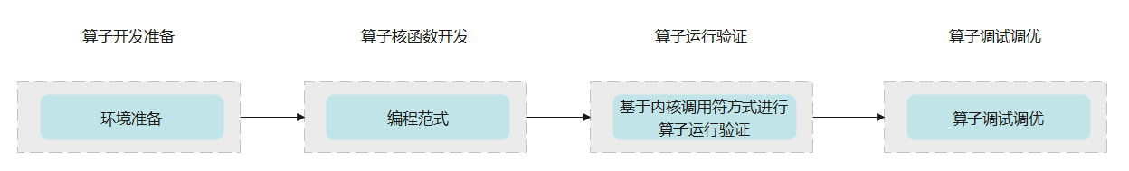
两种算子开发模式
Ascend C算子快速开发模式：
需要完成算子核函数的开发
基于内核调用符方式进行算子调用运行

Slide 8
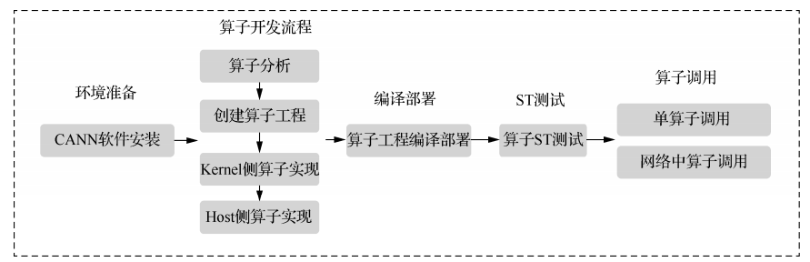
两种算子开发模式
Ascend C算子标准开发模式：
需完成算子交付件的开发
需完成应用程序的开发
基于单算子API (ACLNN) / 单算子模型 (ACLOP) / PyTorch Adapter等方式进行算子调用运行

Slide 9
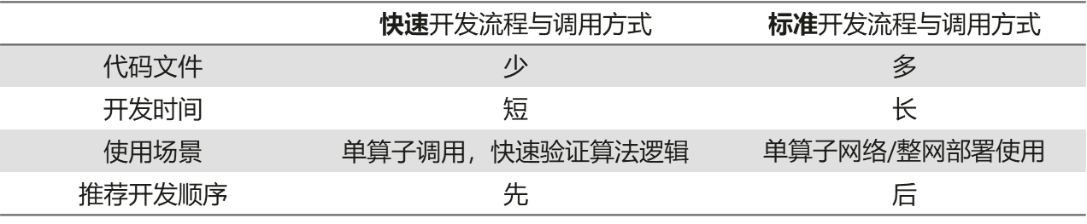
两种算子开发模式
两种开发方式的对比

Slide 10
本章内容
1
算子开发流程概述
2
自动生成算子工程
3
算子开发流程：Kernel侧
4
算子开发流程：Host侧
5
算子工程的编译部署
6
PyTorch算子调用
7
Ascend C算子在整网中的替换

Slide 11
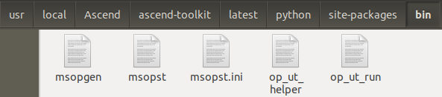
创建算子开发工程
使用工具
CANN开发套件包中提供了自定义算子工程生成工具msOpGen，可基于算子原型定义输出算子工程，包括：算子host侧代码实现文件、算子Kernel侧实现文件、算子适配插件以及工程编译配置文件等。
工具路径
{Ascend_Home_Dir}/python/site-packages/bin/msopgen
在虚拟机环境中，root权限下正常安装的{Ascend_Home_Dir} = /usr/local/Ascend
在服务器上没有root权限的情况下， {Ascend_Home_Dir}为用户安装路径，一般为家目录

Slide 12
创建算子开发工程
编写算子的原型定义json文件
在明确所用工具后，首先需要编写AddCustom算子的原型定义json文件。
假设AddCustom算子的原型定义文件命名为add_custom.json，存储路径为$HOME/sample。
生成算子的开发工程
使用msopgen工具生成算子的开发工程。以生成AddCustom的算子工程为例：
其中：
${INSTALL_DIR}为CANN软件安装后文件存储路径，请根据实际环境进行替换。
-i：指定算子原型定义文件add_custom.json所在路径，请根据实际情况修改。
-c：ai_core-<soc_version>代表算子在AI Core上执行，<soc_version>为昇腾AI处理器的型号。
-lan： 参数cpp代表算子基于Ascend C编程框架，使用C++编程语言开发。
-out：生成文件所在路径，可配置为绝对路径或者相对路径，并且工具执行用户对路径具有可读写权限。若不配置，则默认生成在执行命令的当前路径。
[
{
"op": "AddCustom",
"language":"cpp",
"input_desc": [
{
"name": "x",
"param_type": "required",
"format": [
"ND"
],
"type": [
"fp16"
]
},
{
"name": "y",
"param_type": "required",
"format": [
"ND"
],
"type": [
"fp16"
]
}
],
"output_desc": [
{
"name": "z",
"param_type": "required",
"format": [
"ND"
],
"type": [
"fp16"
]
}
]
}
]
参数名称
参数类型
${INSTALL_DIR}/python/site-packages/bin/msopgen gen -i $HOME/sample/add_custom.json -c ai_core-<soc_version> -lan cpp -out $HOME/sample/AddCustom
参数存储格式
参数数据类型

Slide 13
创建算子开发工程
查看算子工程目录
AddCustom
├── build.sh
├── cmake
│ ├── config.cmake
│ ├── func.cmake
│ ├── intf.cmake
│ ├── makeself.cmake
│ └── util
├── CMakeLists.txt
├── CMakePresets.json // 编译配置项
├── framework
├── op_host // host侧实现文件——交付给主机完成数据切分工作
│ ├── add_custom_tiling.h // 算子tiling定义文件
│ ├── add_custom.cpp // 算子原型注册、shape推导、信息库、tiling实现等内容文件
│ ├── CMakeLists.txt
├── op_kernel // Kernel侧实现文件——实现算子逻辑
│ ├── CMakeLists.txt
│ ├── add_custom.cpp // 算子代码实现文件
└── scripts

Slide 14
本章内容
1
算子开发流程概述
2
自动生成算子工程
3
算子开发流程：Kernel侧
4
算子开发流程：Host侧
5
算子工程的编译部署
6
PyTorch算子调用
7
Ascend C算子在整网中的替换

Slide 15
动态shape算子的核函数实现
constexpr int32_t BUFFER_NUM = 2; // tensor num for each queue
class KernelAdd {
public:
__aicore__ inline KernelAdd() {}
__aicore__ inline void Init(GM_ADDR x, GM_ADDR y, GM_ADDR z, uint32_t totalLength, uint32_t tileNum){
...
}
__aicore__ inline void Process()
{
...
}
...
private:
...
uint32_t blockLength;
uint32_t tileNum;
uint32_t tileLength;
};
extern "C" __global__ __aicore__ void add_custom(GM_ADDR x, GM_ADDR y, GM_ADDR z, GM_ADDR workspace, GM_ADDR tiling){
...
}
#ifndef __CCE_KT_TEST__
void add_custom_do(uint32_t blockDim, void* l2ctrl, void* stream, uint8_t* x, uint8_t* y, uint8_t* z, uint8_t* workspace, uint8_t* tiling){
add_custom<<<blockDim,l2ctrl,stream>>>(x, y, z, workspace, tiling);
}
#endif
__aicore__ inline void Init(GM_ADDR x, GM_ADDR y, GM_ADDR z, uint32_t totalLength, uint32_t tileNum){
ASSERT(GetBlockNum() != 0 && "block dim can not be zero!");
this->blockLength = totalLength / GetBlockNum();
this->tileNum = tileNum;
ASSERT(tileNum != 0 && "tile num can not be zero!");
this->tileLength = this->blockLength / tileNum / BUFFER_NUM; xGm.SetGlobalBuffer((__gm__ DTYPE_X*)x + this->blockLength * GetBlockIdx(), this->blockLength);
yGm.SetGlobalBuffer((__gm__ DTYPE_Y*)y + this->blockLength * GetBlockIdx(), this->blockLength);
zGm.SetGlobalBuffer((__gm__ DTYPE_Z*)z + this->blockLength * GetBlockIdx(), this->blockLength);
pipe.InitBuffer(inQueueX, BUFFER_NUM, this->tileLength * sizeof(DTYPE_X));
pipe.InitBuffer(inQueueY, BUFFER_NUM, this->tileLength * sizeof(DTYPE_Y));
pipe.InitBuffer(outQueueZ, BUFFER_NUM, this->tileLength * sizeof(DTYPE_Z));}
简单的固定shape加法算子的kernel侧实现，其算子的shape、数据类型都是固定的；
在实际的算子开发场景中，这些信息都是支持动态变化的，场景会更加灵活和复杂。动态shape的算子可以将形状通过核函数的入参传入核函数内，参与内部逻辑计算，从而符合不同shape下的使用场景。
⑤
通过tiling信息以及硬件感知获取所需的切分信息
⑦
修改获取切分数据的方式即可
查找入参地址以及分配内存
⑥
④
与数据大小和切分策略相关的私有类成员
extern "C" __global__ __aicore__ void add_custom(GM_ADDR x, GM_ADDR y, GM_ADDR z, GM_ADDR workspace, GM_ADDR tiling){
GET_TILING_DATA(tiling_data, tiling);
KernelAdd op;
op.Init(x, y, z, tiling_data.totalLength, tiling_data.tileNum);
op.Process();
}
①
获取tiling信息
③
封装核函数
②
实例化算子类并调用相关函数

Slide 16
本章内容
1
算子开发流程概述
2
自动生成算子工程
3
算子开发流程：Kernel侧
4
算子开发流程：Host侧
5
算子工程的编译部署
6
PyTorch算子调用
7
Ascend C算子在整网中的替换

Slide 17
Host侧算子实现
Host侧算子实现开发包括Tiling实现、Shape推导等函数实现以及算子原型注册
Tiling实现。计算数据切分过程相关的参数，比如每次计算的数据量大小。
Shape推导等函数实现。根据算子的输入张量描述、算子逻辑及算子属性，推理出算子的输出张量描述，包括张量的Shape、数据类型及数据排布格式等信息。这样算子构图准备阶段就可以为所有的张量静态分配内存，避免动态内存分配带来的开销。
算子原型注册。除了上述函数的开发，还需要进行算子原型定义，原型定义描述了算子的输入输出、属性等信息以及算子在AI处理器链接上相关实现信息，算子原型注册会关联算子原型定义和上述Tiling实现等函数，将其组合成一个整体。

Slide 18
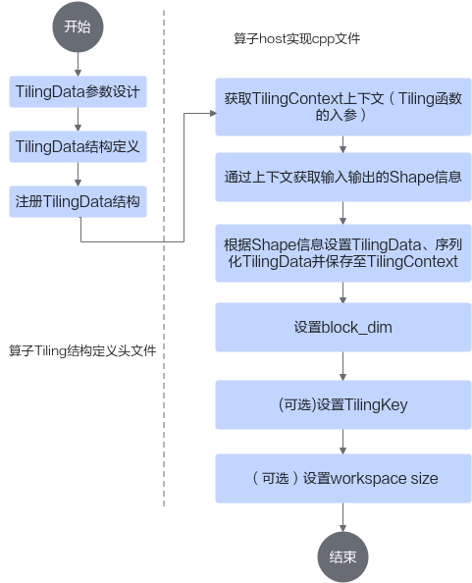
Host侧算子实现
名称：add_custom_tiling.h
作用：定义和注册算子需要使用的tiling参数：如数据全长totalLength和切分块数tileNum
生成代码：
修改代码：
#include "register/tilingdata_base.h"
namespace optiling {
BEGIN_TILING_DATA_DEF(TilingData)
TILING_DATA_FIELD_DEF(uint32_t, size);
END_TILING_DATA_DEF; REGISTER_TILING_DATA_CLASS(AddCustom, TilingData)
}
#ifndef ADD_CUSTOM_TILING_H
#define ADD_CUSTOM_TILING_H
#include "register/tilingdata_base.h"
namespace optiling {
BEGIN_TILING_DATA_DEF(TilingData)
TILING_DATA_FIELD_DEF(uint32_t, totalLength);
TILING_DATA_FIELD_DEF(uint32_t, tileNum);
END_TILING_DATA_DEF;
REGISTER_TILING_DATA_CLASS(AddCustom, TilingData)
}
#endif

Slide 19
Host侧算子实现
名称：add_custom.cpp
作用：算子原型注册、shape推导、信息库、tiling实现等内容文件
生成代码框架：
#include “add_custom_tiling.h"
#include "register/op_def_registry.h" namespace optiling {
static ge::graphStatus TilingFunc(gert::TilingContext* context)
{
//Tiling函数的定义与实现，即计算数据切分过程相关的参数，比如每次计算的数据量大小。
//该部分开发者需要重点修改
}
} namespace ge {
static ge::graphStatus InferShape(gert::InferShapeContext* context)
{
//Shape推导函数的定义与实现，即根据算子的输入张量描述、算子逻辑及算子属性，推理出算子的输出张量描述，减少动态分配内存带来的资源损耗
//该部分开发者无须修改
}
} namespace ops {
class AddCustom : public OpDef {
public:
explicit AddCustom(const char* name) : OpDef(name)
{
//定义输入输出的格式；关联Tiling实现和Shape推导函数；注册算子支持的AI处理器型号
//该部分开发者只需修改输入和输出的名称、排布、数据格式等内容 }
};
OP_ADD(AddCustom);
}

Slide 20
Host侧算子实现
名称：add_custom.cpp
修改代码：
namespace optiling {
//定义切分块数与核数
const uint32_t BLOCK_DIM = 8;
const uint32_t TILE_NUM = 8;
static ge::graphStatus TilingFunc(gert::TilingContext* context)
{
//导入数据全长 TilingData tiling;
uint32_t totalLength = context->GetInputTensor(0)->GetShapeSize();
context->SetBlockDim(BLOCK_DIM);
//设置数据全长与切分块数等数据切分过程相关参数
tiling.set_totalLength(totalLength);
tiling.set_tileNum(TILE_NUM);
//保存TilingData
tiling.SaveToBuffer(context->GetRawTilingData()->GetData(), context->GetRawTilingData()->GetCapacity());
context->GetRawTilingData()->SetDataSize(tiling.GetDataSize());
context->SetTilingKey(1);
//设置workspace
size_t *currentWorkspace = context->GetWorkspaceSizes(1);
currentWorkspace[0] = 0;
return ge::GRAPH_SUCCESS;
}}

Slide 21
Host侧算子实现
namespace ops {
class AddCustom : public OpDef {
public:
explicit AddCustom(const char* name) : OpDef(name)
{
this->Input("x")
.ParamType(REQUIRED)
.DataType({ge::DT_FLOAT})
.Format({ge::FORMAT_ND})
.UnknownShapeFormat({ge::FORMAT_ND});
this->Input("y")
.ParamType(REQUIRED)
.DataType({ge::DT_FLOAT})
.Format({ge::FORMAT_ND})
.UnknownShapeFormat({ge::FORMAT_ND});
this->Output("z")
.ParamType(REQUIRED)
.DataType({ge::DT_FLOAT})
.Format({ge::FORMAT_ND})
.UnknownShapeFormat({ge::FORMAT_ND}); this->SetInferShape(ge::InferShape); this->AICore()
.SetTiling(optiling::TilingFunc);
this->AICore().AddConfig("ascend910");
this->AICore().AddConfig("ascend310p");
}
}; OP_ADD(AddCustom);
}
名称：add_custom.cpp
本代码中余下部分由工具自动生成，无须修改
namespace ge {
static ge::graphStatus InferShape(gert::InferShapeContext* context)
{
const gert::Shape* x1_shape = context->GetInputShape(0);
gert::Shape* y_shape = context->GetOutputShape(0);
*y_shape = *x1_shape;
return GRAPH_SUCCESS;
}
}

Slide 22
本章内容
1
算子开发流程概述
2
自动生成算子工程
3
算子开发流程：Kernel侧
4
算子开发流程：Host侧
5
算子工程的编译部署
6
PyTorch算子调用
7
Ascend C算子在整网中的替换

Slide 23
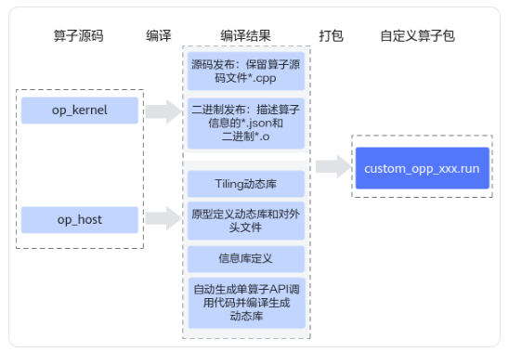
编译操作概述
编译Kernel侧代码实现文件的方式可以分为两种：源码发布和二进制发布
源码发布不对Kernel侧实现进行编译，保留相关文件，支持算子在线编译或通过ATC模型转换方式编译算子。
二进制发布生成描述算子相关信息的json文件和二进制文件，支持单算子API执行、Pytorch框架下的单算子调用、动态网络中的算子调用场景。

Slide 24
CMakePresets.json
名称：CMakePresets.json
作用：编译配置项——修改CANN安装路径
修改代码：
...
"ASCEND_CANN_PACKAGE_PATH": {
"type": "PATH",
"value": "/usr/local/Ascend/latest"//替换为CANN软件包安装后的实际路径
},
"ENABLE_CROSS_COMPILE": { //使能交叉编译，请根据实际环境进行配置
"type": "BOOL",
"value": "False"
},
"CMAKE_CROSS_PLATFORM_COMPILER": { //请替换为交叉编译工具安装后的实际路径
"type": "PATH",
"value": "/usr/bin/aarch64-linux-gnu-g++"
}
"vendor_name": {
"type": "STRING",
"value": "customize"
},
...
其取值会影响后续部署算子包时对应的部署目录

Slide 25
编译算子包
完成上述所有代码修改后，在工程文件夹下执行算子工程编译脚本./build.sh
编译时，会在算子工程根目录下生成build_out目录，编译完成后，生成的算子run包会存放到build_out目录下

Slide 26
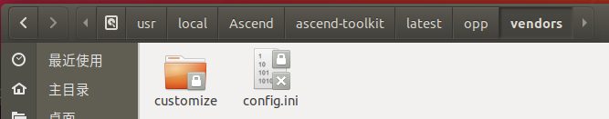
部署算子包
1.默认部署（推荐）
直接执行./custom_opp_xxx.run
执行完成后算子会部署在<ASCEND_CANN_PACKAGE_PATH>/opp/vendors目录下
2.指定算子包部署目录
执行./custom_opp_xxx.run --install-path=xxx
算子部署到指定目录下，此时需要将自定义安装目录添加到ASCEND_CUSTOM_OPP_PATH变量才能使算子在当前环境生效

Slide 27
算子包部署后的工程目录
├── opp //算子库目录
│ ├── vendors //自定义算子所在目录
│ ├── config.ini
│ └── vendor_name1 // 存储对应厂商部署的自定义算子，默认值为customize
│ ├── framework //自定义算子插件库
│ ├── op_api
│ │ ├── include
│ │ │ └── aclnn_xx.h //算子调用API声明文件
│ │ └── lib
│ │ └── libcust_opapi.so
│ ├── op_impl
│ │ └── ai_core
│ │ └── tbe
│ └── op_proto //自定义算子原型库所在目录
│ ├── vendor_name2 // 存储厂商vendor_name2部署的自定义算子

Slide 28
本章内容
1
算子开发流程概述
2
自动生成算子工程
3
算子开发流程：Kernel侧
4
算子开发流程：Host侧
5
算子工程的编译部署
6
PyTorch算子调用
7
Ascend C算子在整网中的替换

Slide 29
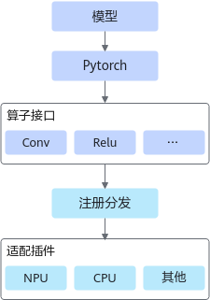
PyTorch适配框架与前期流程
PyTorch的适配流程，主要包括两个步骤：算子注册分发和适配插件实现。而在进行PyTorch的适配实现前，需要：
确定已经完成自定义算子的编译部署；
在编译部署时，将编译配置项文件CMakePresets.json中的ENABLE_BINARY_PACKAGE设置为True，将算子的二进制部署到当前环境中，便于后续调用；
编译部署后，将算子接口库的路径设置到共享库的查找路径下。

Slide 30
算子注册开发
对于自定义算子，由于没有具体的算子定义，我们需要在npu_native_functions.yaml文件中给出定义，以便对算子进行结构化解析从而实现自动化注册和Python接口绑定。
声明插件中开发算子的命名空间
backend: NPU
cpp_namespace: at_npu::native
supported:
- add.Tensor
- add.Scalar
...
autograd:
- maxpool2d
...
custom:
- func: npu_dtype_cast(Tensor self, ScalarType dtype) -> Tensor
variants: function, method
- func: npu_dtype_cast_(Tensor(a!) self, Tensor src) -> Tensor(a!)
variants: method
- func: npu_add_custom(Tensor x, Tensor y) -> Tensor
...
custom_autograd:
- func: npu_convolution(Tensor input, Tensor weight, Tensor? bias, ...) -> Tensor
声明已支持的和Pytorch原生函数对齐的算子
声明已支持的和PyTorch原生函数对齐的具有前反向操作的算子
声明自定义算子
声明自定义继承自原生函数的自定义算子

Slide 31
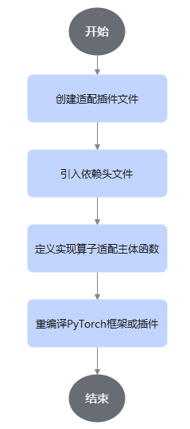
适配插件开发
适配插件文件的命名格式一般为：<算子名称>+<KernelNpu>.cpp，如AddCustomKernelNpu.cpp。
#include <torch/csrc/autograd/custom_function.h>
#include "torch_npu/csrc/framework/utils/OpAdapter.h"
#include "torch_npu/csrc/aten/NPUNativeFunctions.h"
#include "torch_npu/csrc/aten/ops/op_api/op_api_common.h"
namespace at_npu {
namespace native {
using torch::autograd::Function;
using torch::autograd::AutogradContext;
at::Tensor NPUNativeFunctions::npu_add_custom(const at::Tensor& x, const at::Tensor& y) {
at::Tensor result = OpPreparation::ApplyTensor(x);
EXEC_NPU_CMD(aclnnAddCustom, x, y, result);
return result;
}
} // namespace native
} // namespace at_npu

Slide 32
本章内容
1
算子开发流程概述
2
自动生成算子工程
3
算子开发流程：Kernel侧
4
算子开发流程：Host侧
5
算子工程的编译部署
6
PyTorch算子调用
7
Ascend C算子在整网中的替换

Slide 33
适配昇腾芯片的PyTorch-YOLOV3网络
本节将展示一个Pytorch算子调用样例。
在已经对昇腾芯片进行适配的PyTorch-YOLOV3网络中，将其中的加法算子+替换成使用Ascend C实现的自定义加法算子AddCustom
适配昇腾芯片的PyTorch-YOLOV3网络获取网址：
https://gitee.com/ascend/ModelZoo-PyTorch/tree/master/PyTorch/built-in/cv/detection/YoloV3_ID1790_for_PyTorch

Slide 34
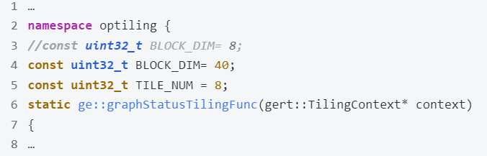
算子工程开发及编译部署
使用的算子工程即为前文已经完整介绍的加法算子AddCustom完整工程样例。
YOLOV3网络中add算子的输入shape较大，需调整tiling策略以满足Kernel中单核数据大小处理要求。
对原工程中host侧tiling实现代码进行修改：
其余内容不需要修改。

Slide 35
PyTorch适配插件开发
算子接口库路径设置：
算子工程编译部署后，执行PyTorch脚本前，需要将算子接口库的路径设置到共享库的查找路径中。

Slide 36
PyTorch适配插件开发
算子接口库路径设置：
算子工程编译部署后，执行PyTorch脚本前，需要将算子接口库的路径设置到共享库的查找路径中。
安装适配昇腾芯片的PyTorch环境，并获取OpPlugin插件。
适配昇腾芯片PyTorch安装：README.zh.md · Ascend/pytorch - Gitee.com
OpPlugin插件安装：op-plugin: OpPlugin of Ascend Extension for PyTorch (gitee.com)
按照内容进行编译安装

Slide 37
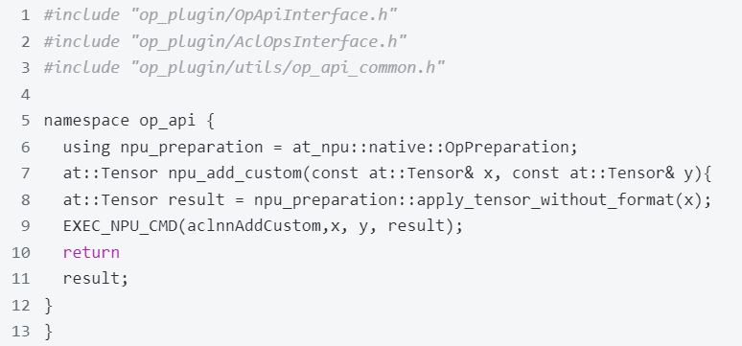
PyTorch适配插件开发
实现算子适配插件文件：用户通过开发算子适配插件，实现PyTorch原生算子的输入参数、输出参数和属性的格式转换，使转换后的格式与自定义算子的输入参数、输出参数和属性的格式相同。
针对add_custom算子，其算子适配插件文件为AddCustomKernelNpu.cpp
在op-plugin/build/pytorch/third_party/op-plugin/op_plugin/ops/v1r11/opapi目录下，新建AddCustomKernelNpu.cpp文件并实现算子适配插件文件主体函数

Slide 38

PyTorch适配插件开发
编译插件及安装：进入到op-plugin/build/pytorch文件夹中，进行编译及安装

Slide 39
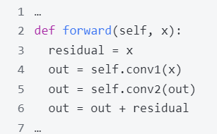
整网算子替换
梳理需要替换的加法+算子：
例如YOLOV3网络中backbone模块使用Darknet结构，用到的ResBlock块就用到了+算子
文件目录为：./mmdet/models/backbones/darknet.py

Slide 40
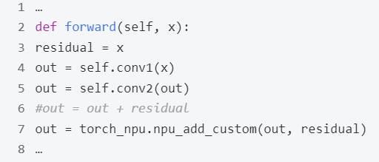
整网算子替换
使用AddCustom算子进行替换：
使用torch_npu.npu_add_custom(x, y)接口调用自定义add_custom算子替换原有的add算子

